Slide 1
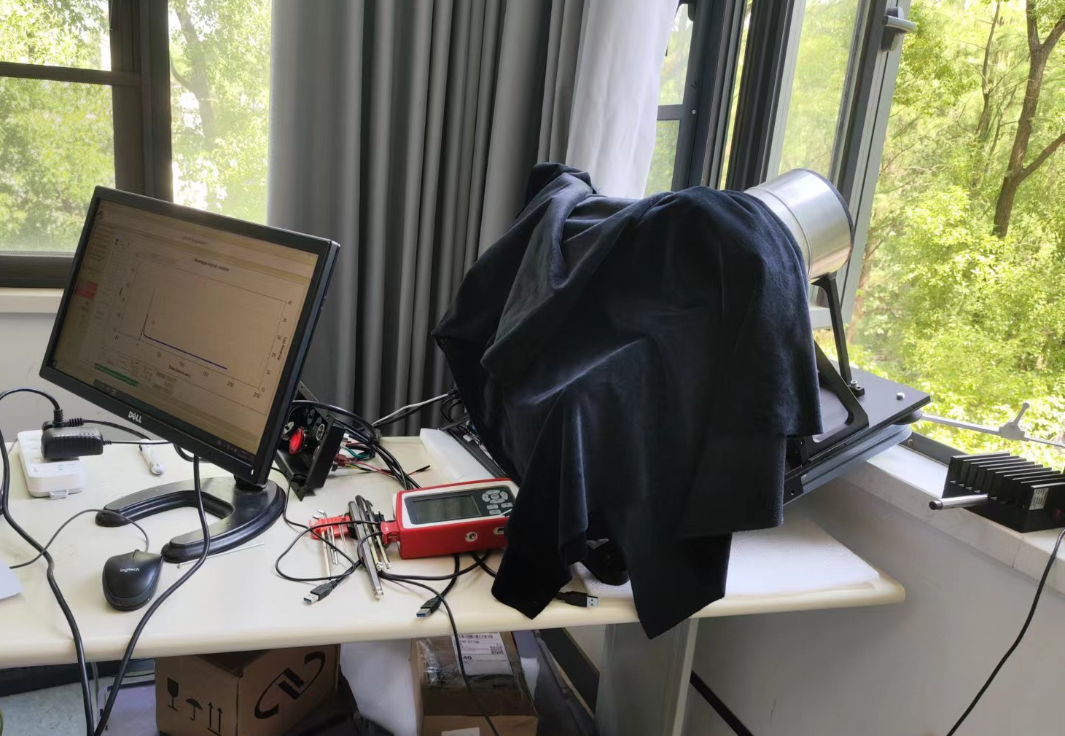
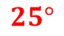
实验说明
实验时间：2023年06月09日
实验目标：测试新的三通道集束光纤的近场探测性能
实验内容：
安装集束光纤
调整光纤基座和光束方向，达到最优探测性能
分析近场和远场信号，给出实验结论
$$25°$$

Slide 2
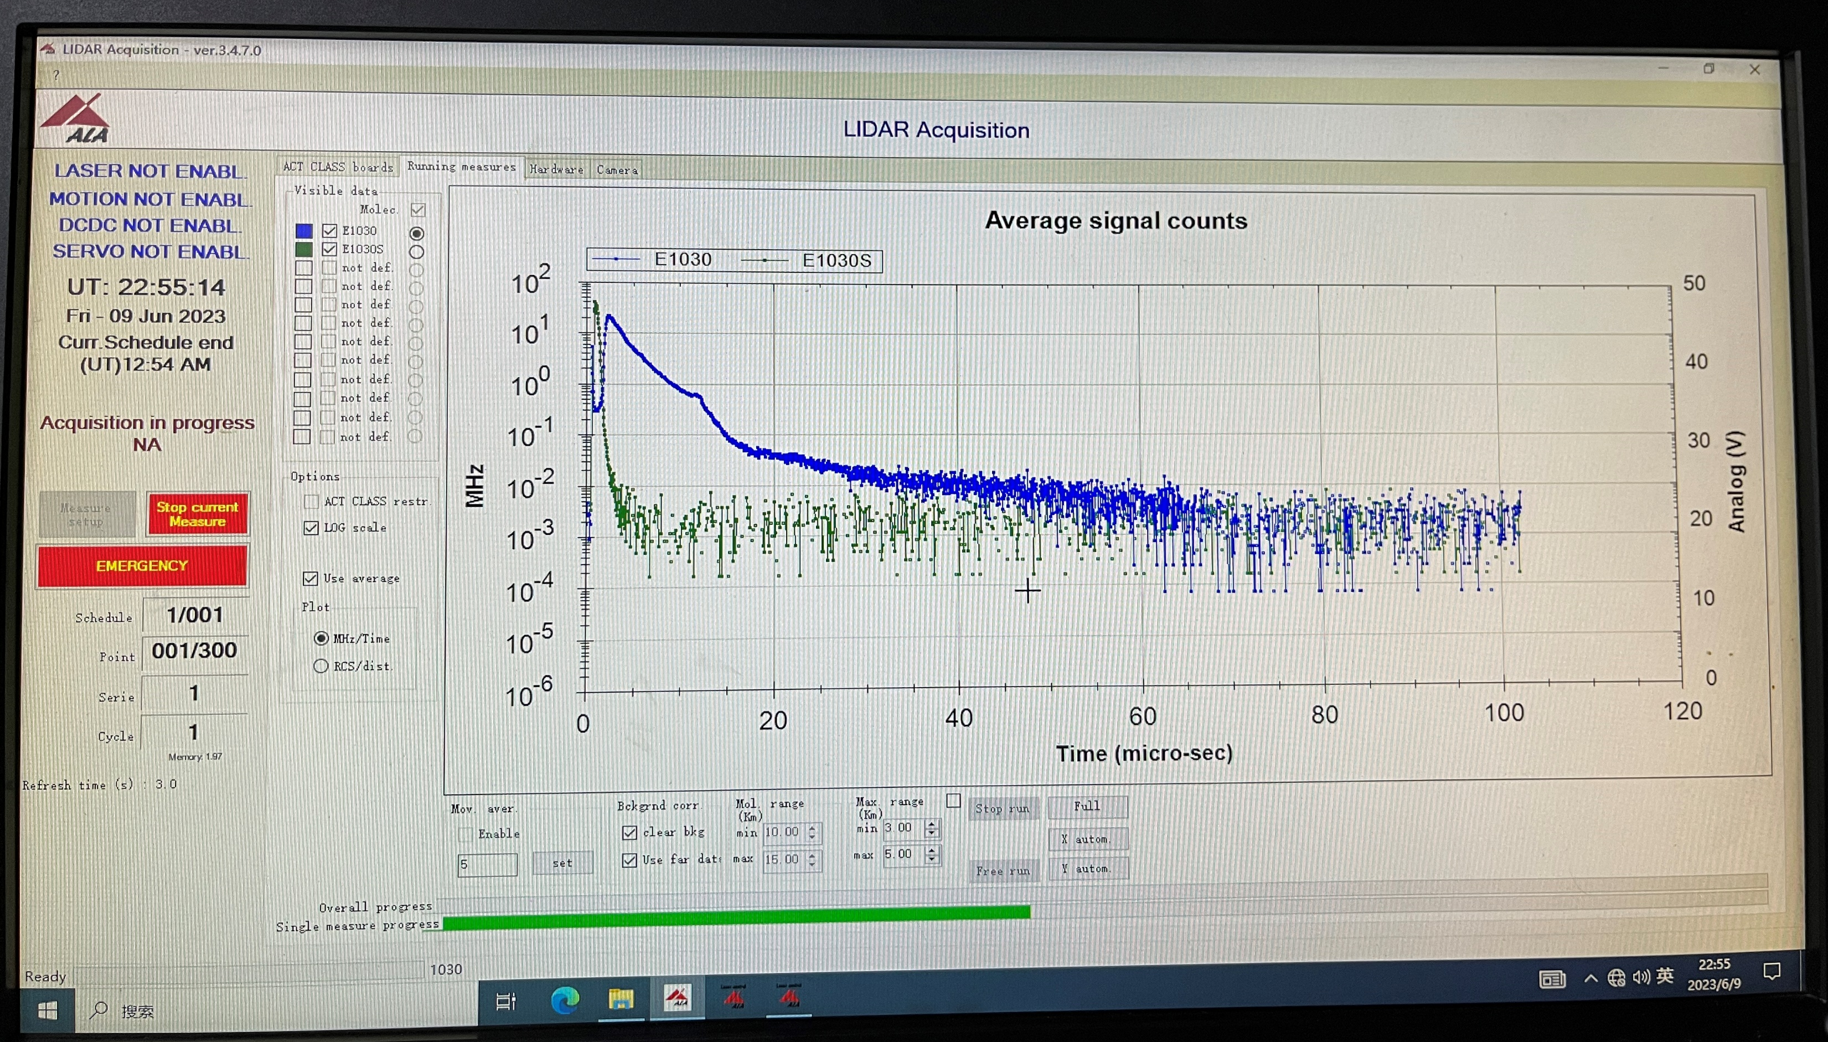
实验结果-单廓线
远场信号
近场信号

Slide 3
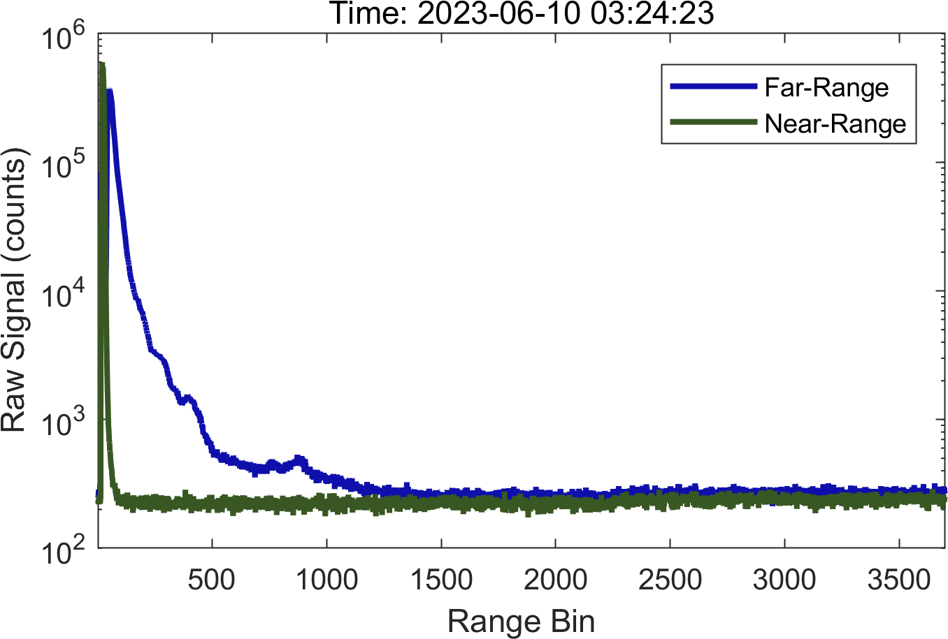
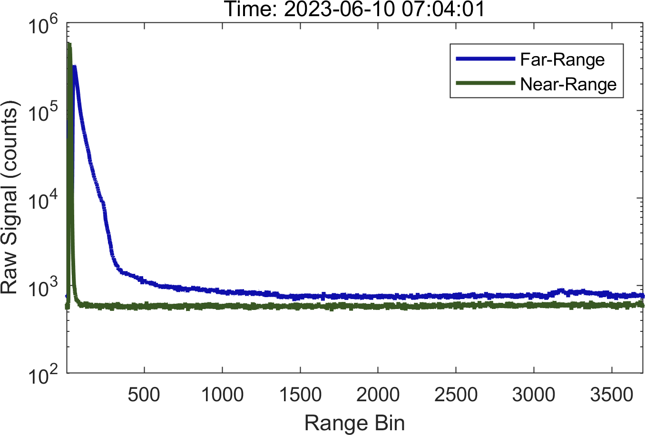
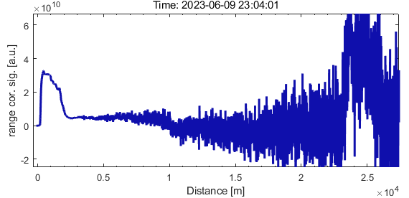
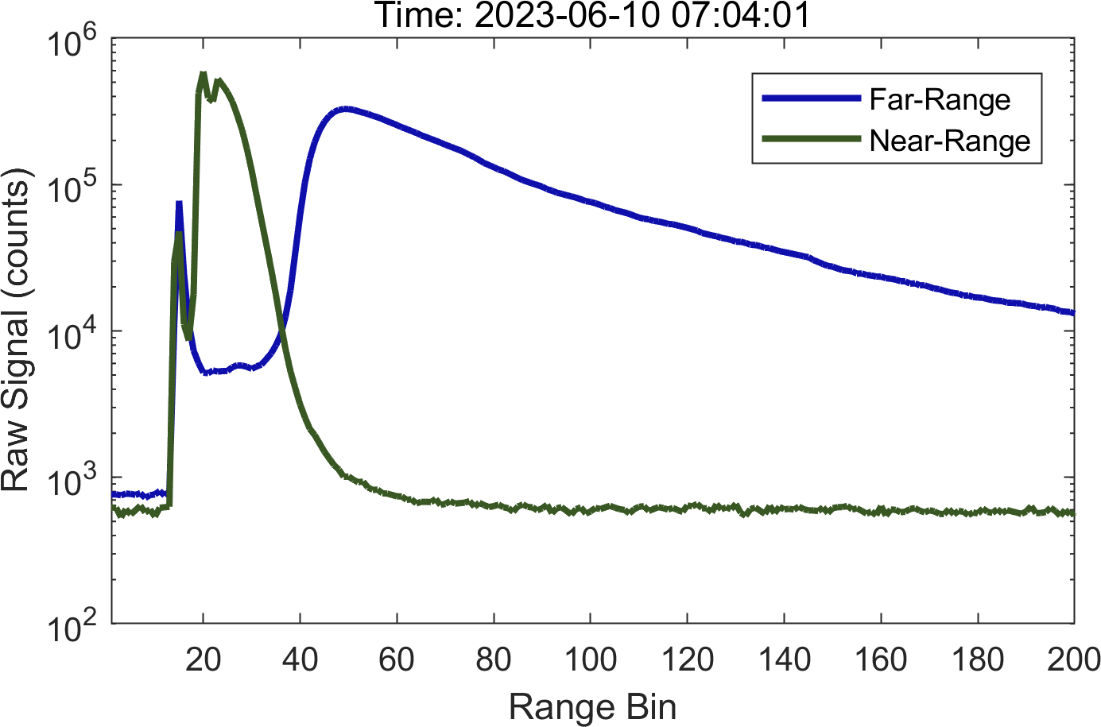
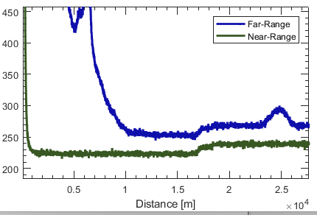
实验结果-单廓线
无死时间修正
光束移出视场？
近场信号可能饱和
更像是电路问题
远近场类似
15 bins

Slide 4
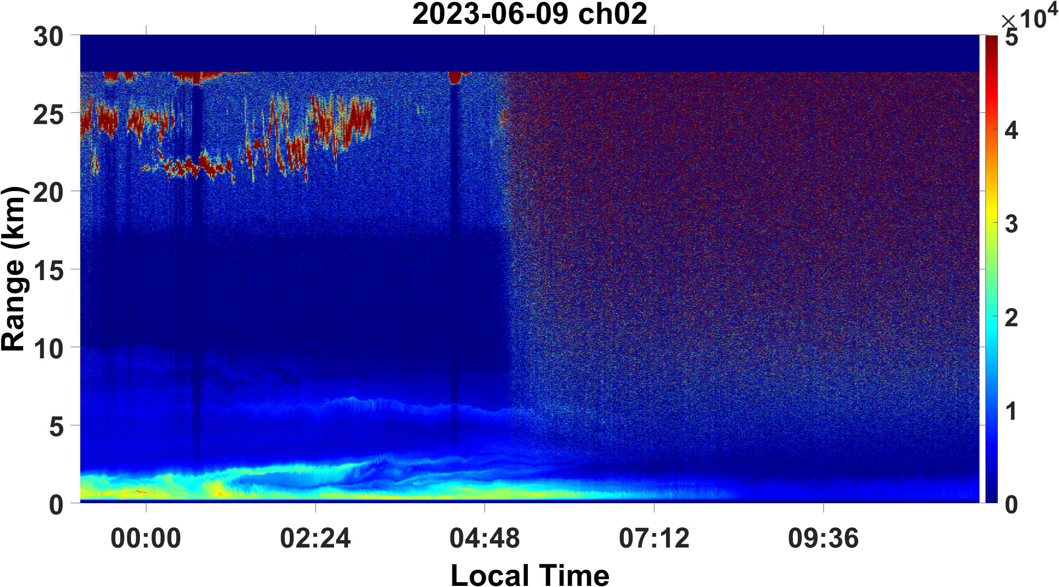
连续观测结果

Slide 5
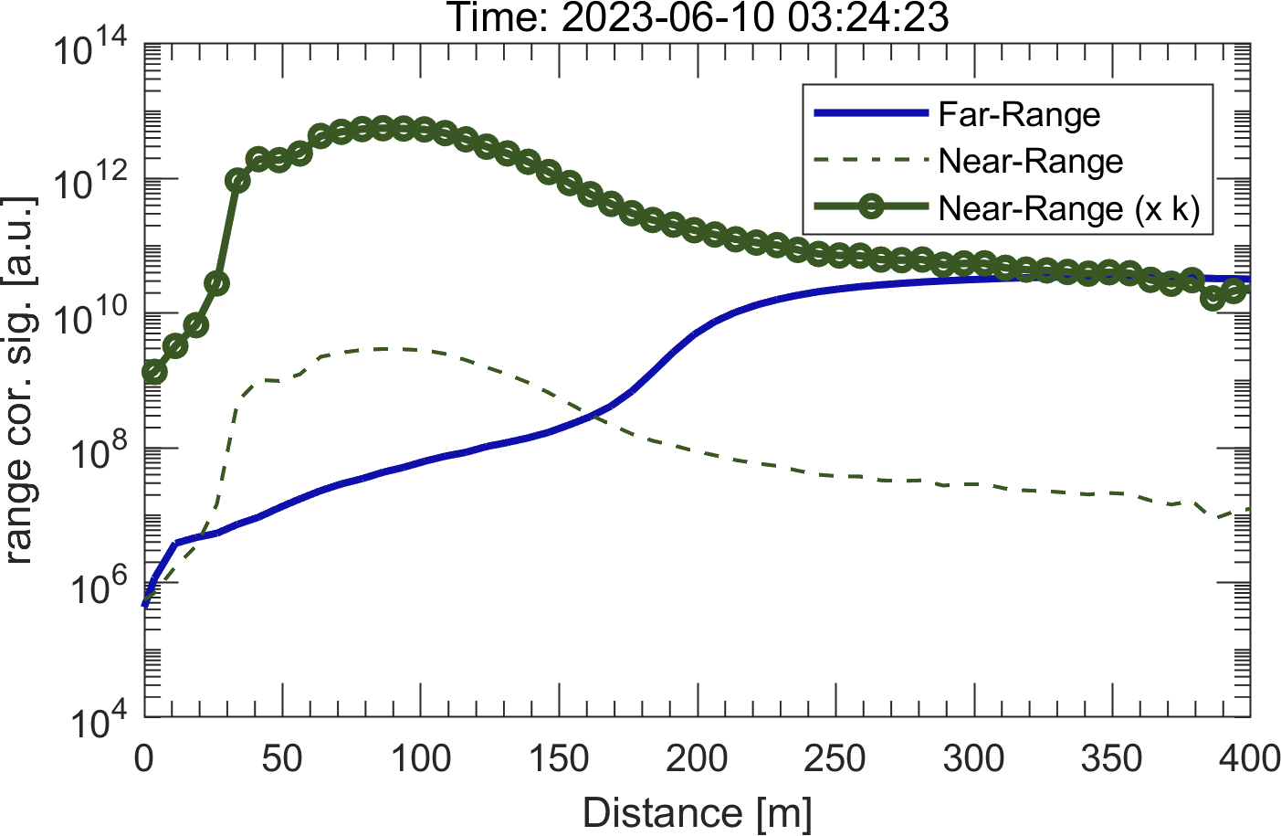
合成信号特征

Slide 6
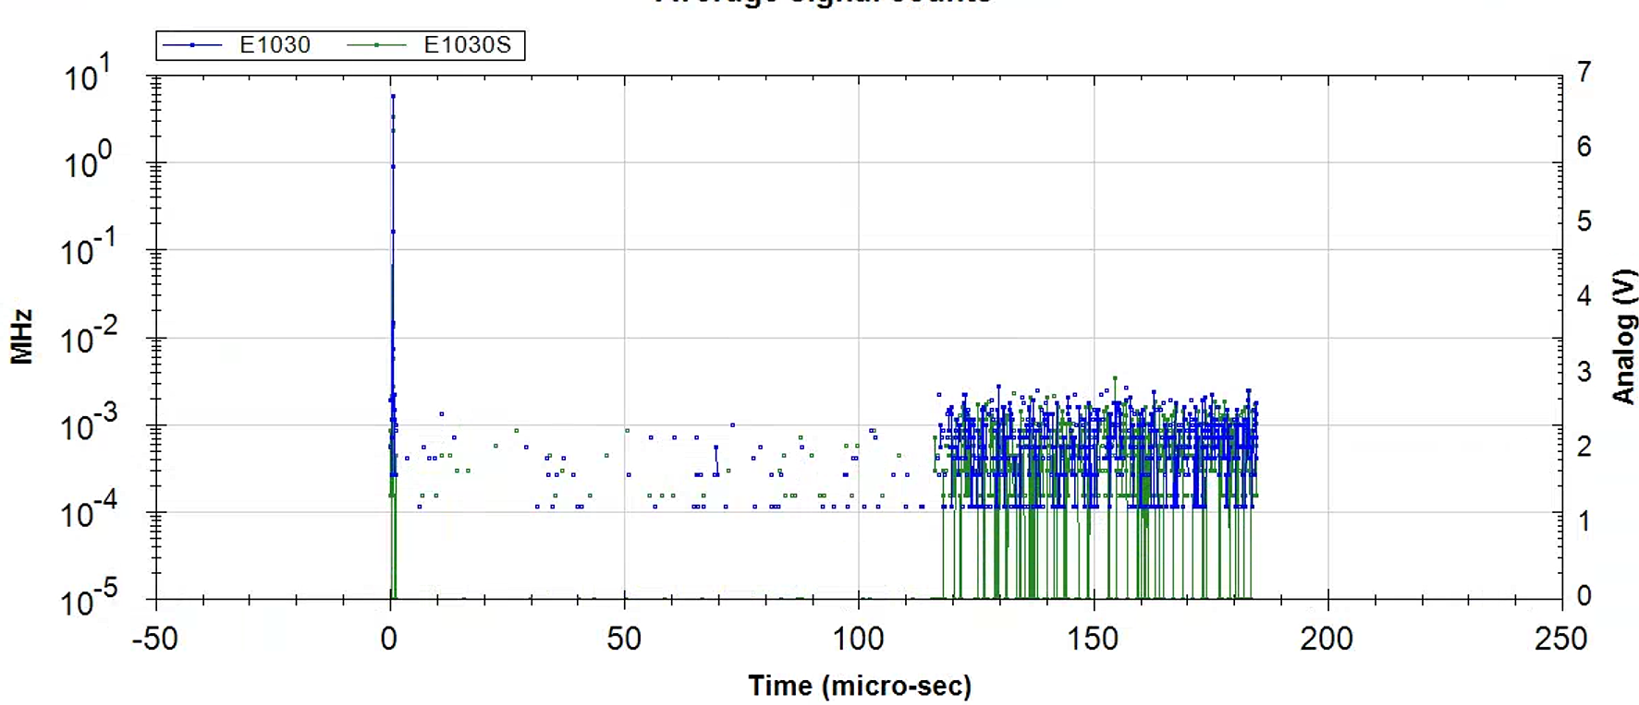
光泄露
盖住激光束出光孔结果
泄露
异常探测结果
发射部分的光泄露进入接收光路，导致探测器饱和，出现异常的探测结果

Slide 7
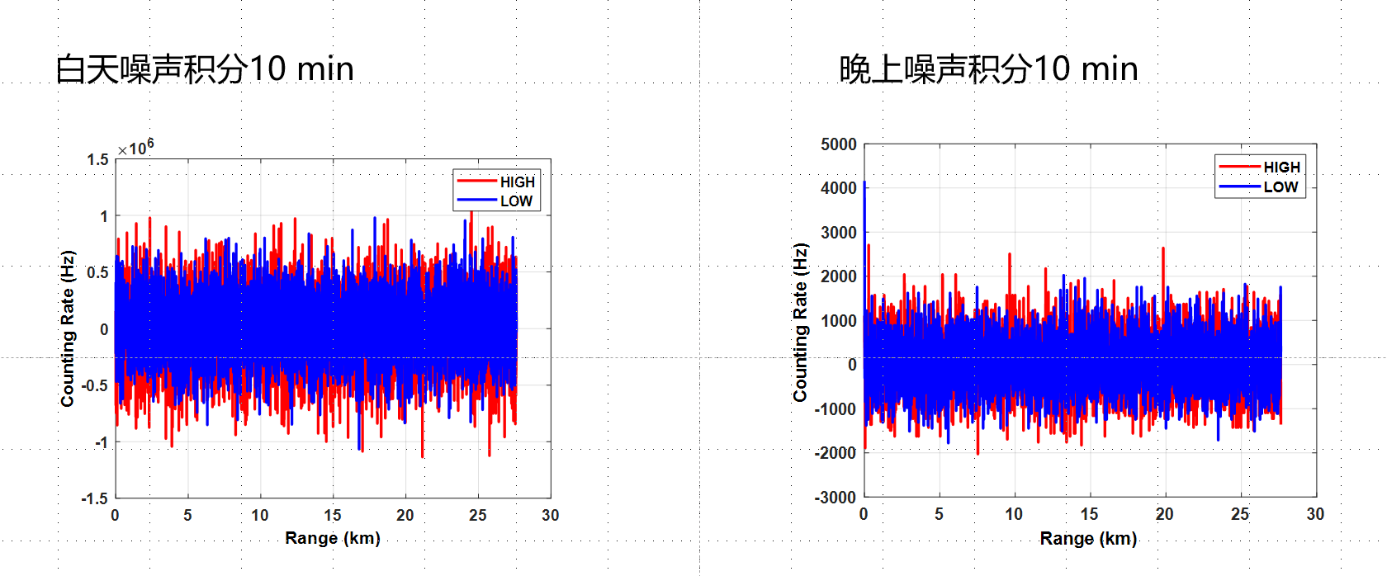
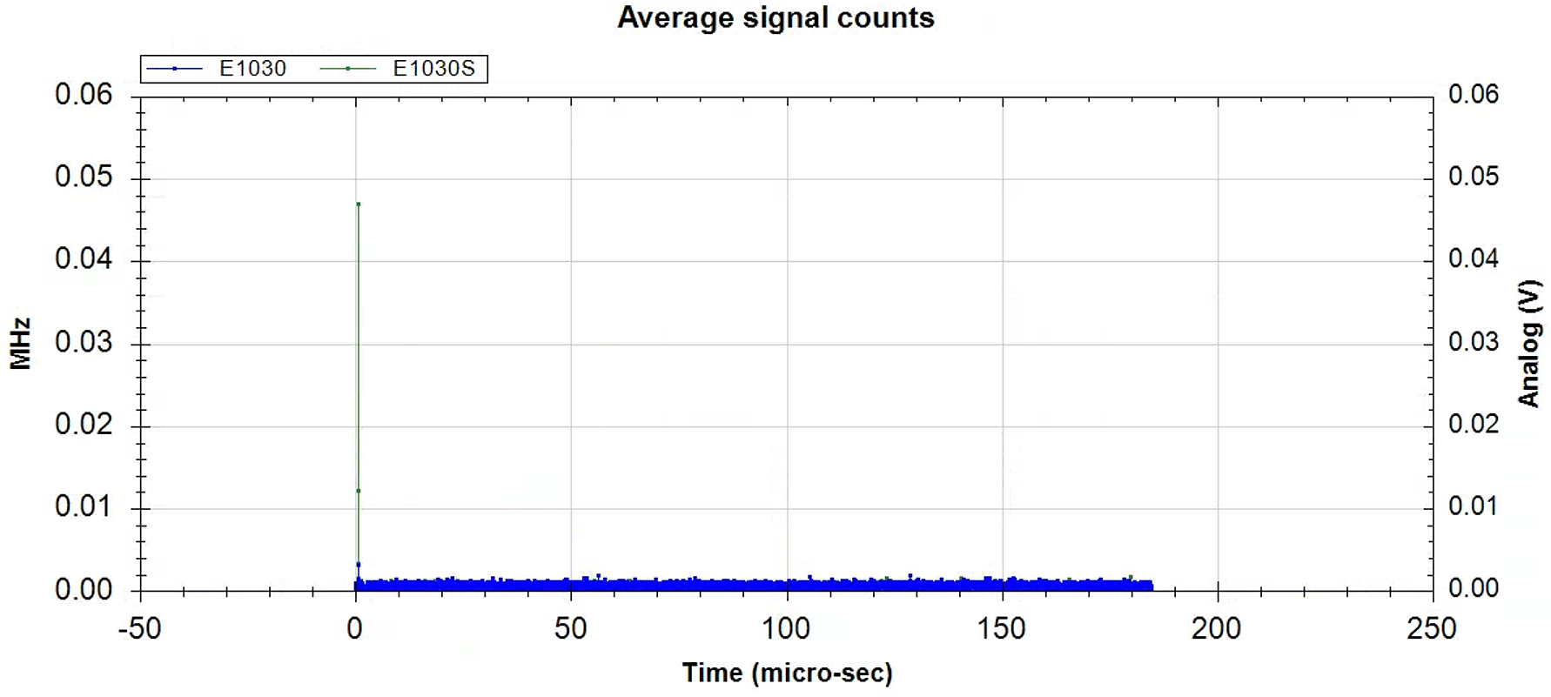
遮光处理
将光纤进行包裹，重新遮光

Slide 8
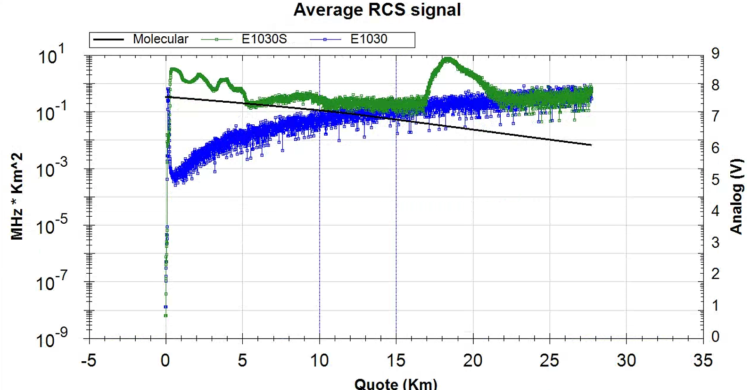

Slide 9
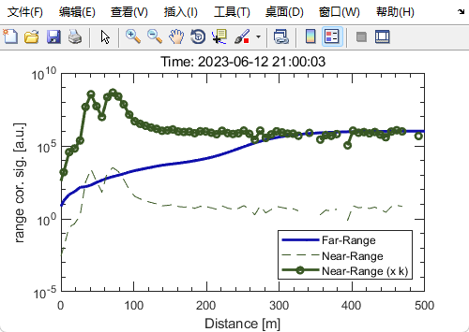
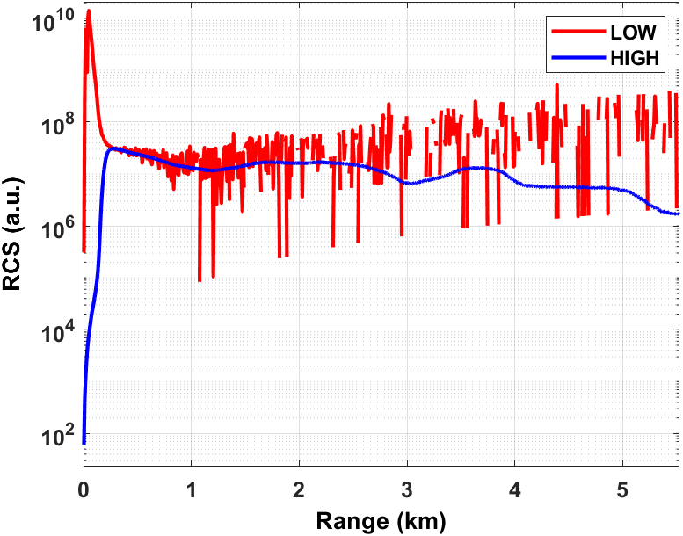
遮光后信号

Slide 10
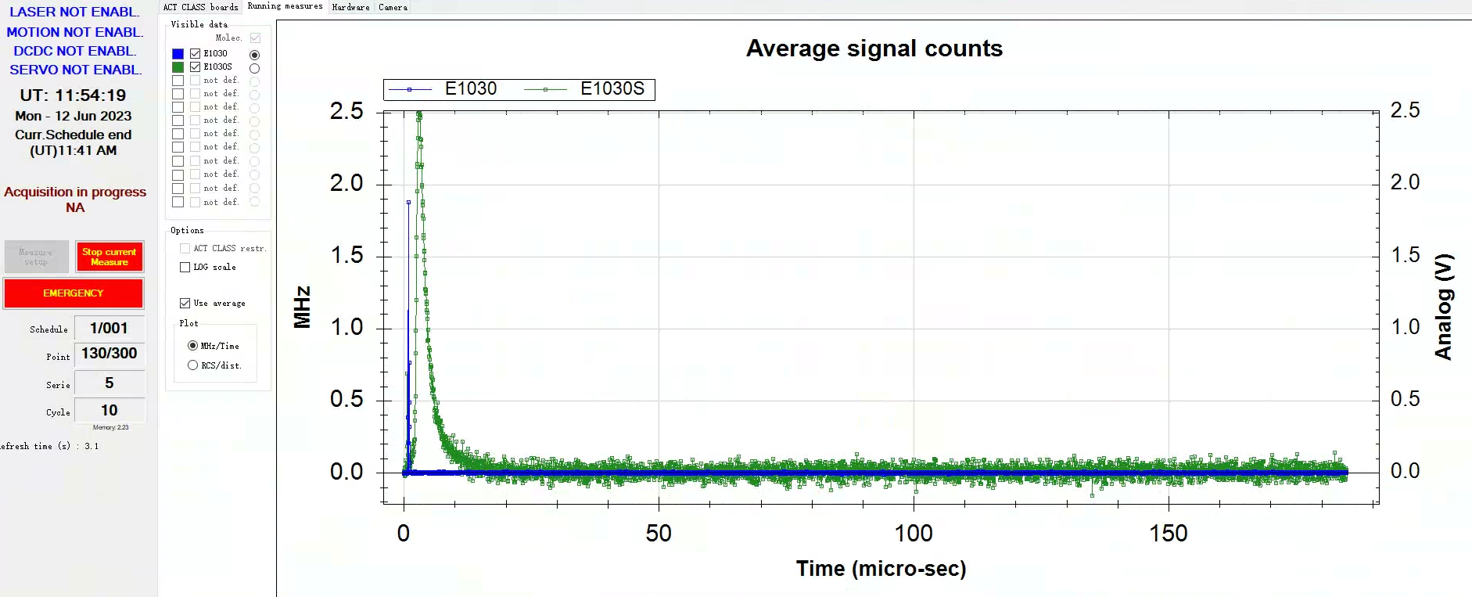
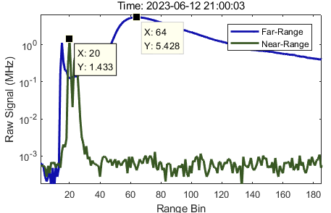
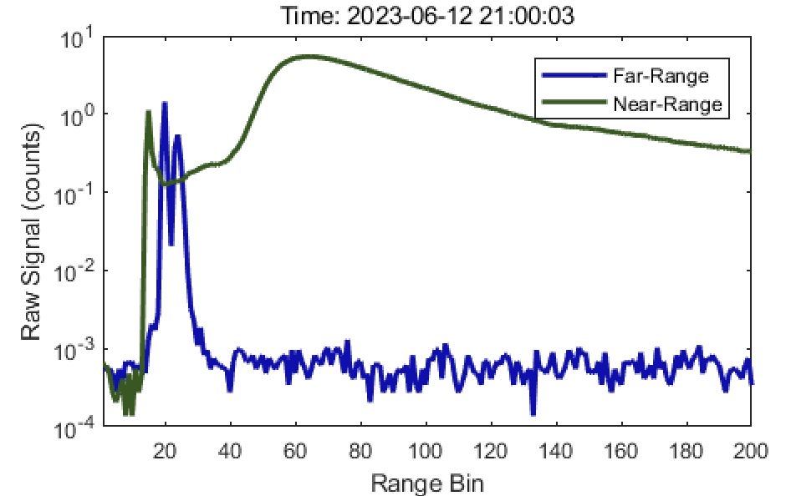
增加近场通道衰减后信号

Slide 11
Backup

Slide 12
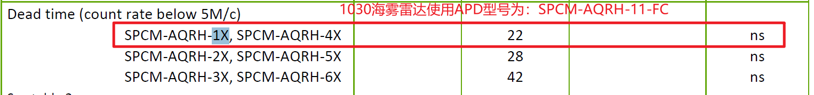
Backup

Slide 13
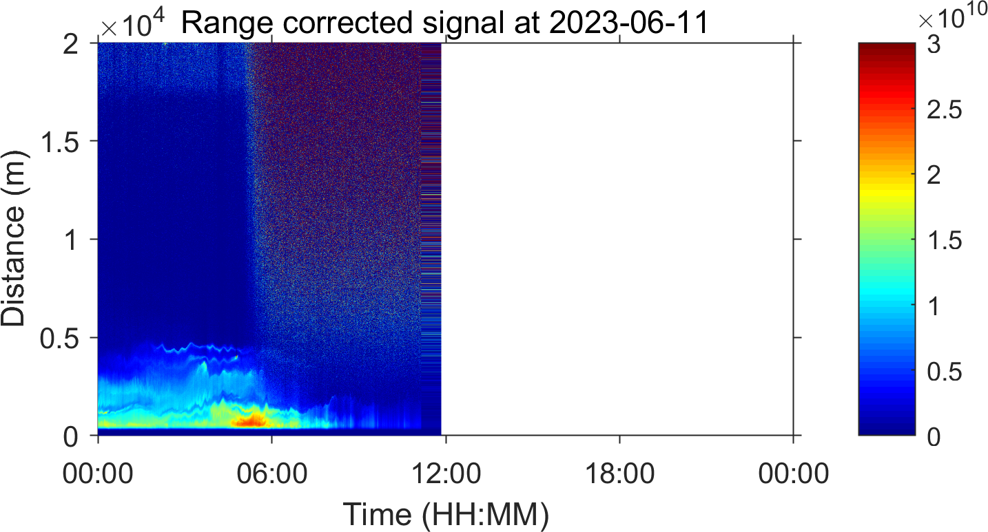
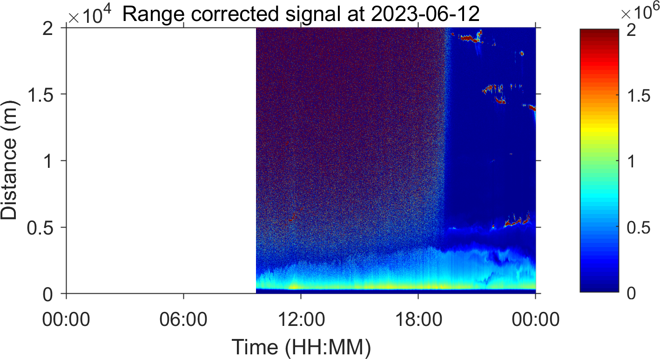
Backup

